Slide 1
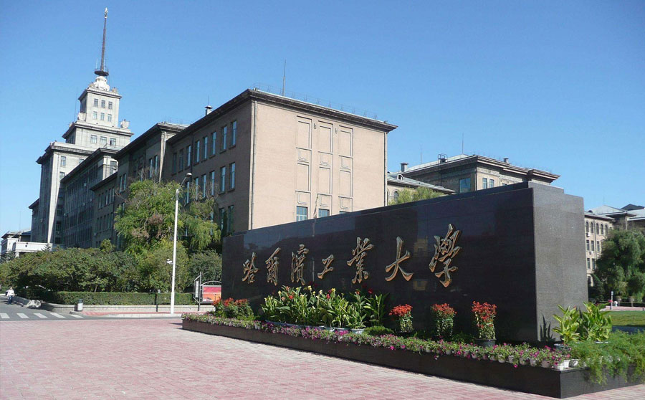
Gem5-GPU_4
梳理总结
Trace可视化
罗腾

Slide 2
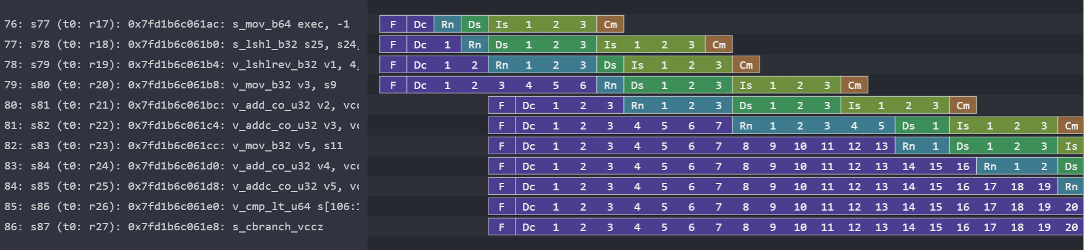
01 Trace可视化
完成的内容：运行square程序，针对某个Wavefront指令执行情况
Trace文件：每条指令在每一流水级耗费的tick
流水线可视化：使用konata软件
尚有不完善之处：名称/取指/访存/部分指令执行延迟
待完成的内容：
打印出流水级停顿的原因
支持miss指令
分析各个simd情况
Rn -> scoreboardCheck
Ds -> schedule
Is -> tlbAcc(访存指令) 4cycles(计算指令)
Cm -> memAcc(访存指令) 1cycle(计算指令)×
Konata展示逻辑：
给定x个tick，展示x-1个小方框

Slide 3
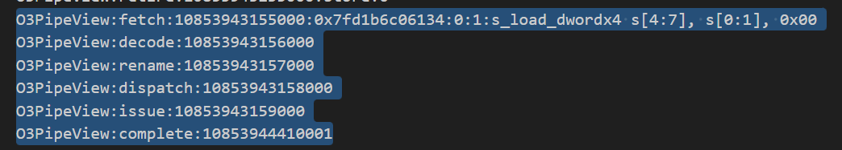
01 Trace可视化
总体思路：
Trace中应包含 流水级的 名称 / Tick
为了复用可视化软件konata，需要将trace的格式转化为之前O3PipeView的格式
Stage : tick : pc : 0 : seq: inst_name
工作流程：
新增自定义的debug-flags：GPUView【修改Gem5源码】
指令执行过程中收集执行信息 【修改Gem5源码】
在每条指令执行结束之后使用这个debug-flags来打印信息【修改Gem5源码】
编写脚本，分析得到的trace文件

Slide 4
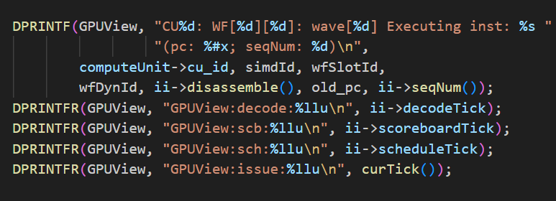
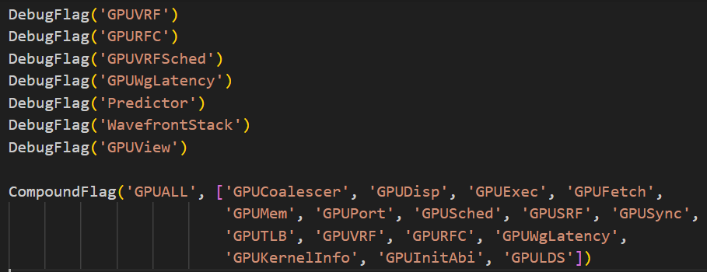
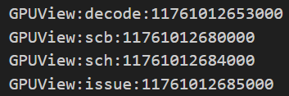
01 Trace可视化-工作流程
新增自定义的debug-flags：GPUView
debug-flags：Gem5中方便打印debug信息的标志
定义该标志
源码中使用该标志print
运行时在命令行中指定某标志
则输出的trace中只包含源码中带有该标志的输出信息
源码使用
1. Sconscript中定义自定义的flag
命令行与输出
gem5.opt -d trace_square_pipe
--debug-flags=GPUView --debug-file=trace configs/example/gpufs/mi300.py
--disk-image x86-ubuntu-gpu-ml --kernel vmlinux-gpu-ml --app square.default --restore-dir square-cpt
会在build目录下得到一个GPUView.hh头文件
源码中使用该标志时需要include该头文件

Slide 5
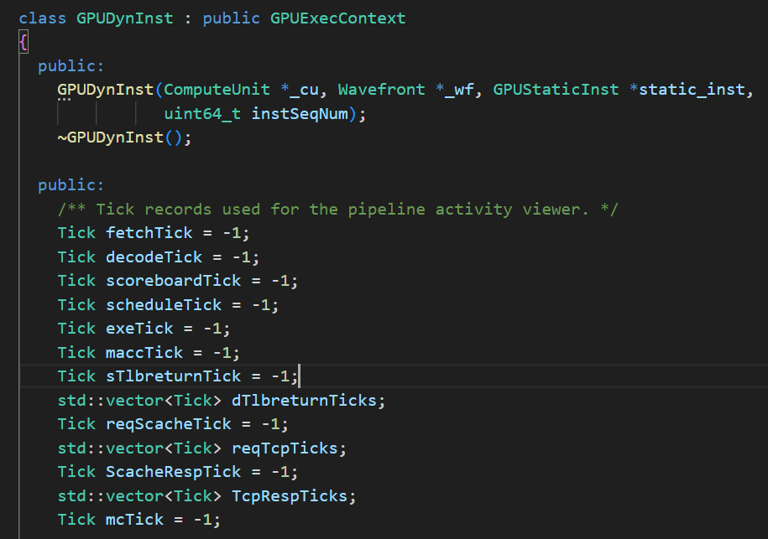
01 Trace可视化-工作流程
2. 指令执行过程中收集执行信息
类GPUDynInst中定义tick成员
收集信息：
指令在各流水级的时序信息
（指令第一次来到某流水级的Tick）
关键：
在执行过程中正确地为tick赋值
难点：
取指tick不易获得（目前根据pc进行匹配）
访存信息比较复杂（一条指令可能对cache多个请求与接收）

Slide 6
梳理总结
wavefront指令视角：流水级抽象
InstructionBuffer
生命周期：
decode->schedule
WF view：顺序单发射
Fetch Buffer
≤1 inst
≤1 inst
fetch
decode
scoreboard
schedule
issue
CU view：多个队列
40FB
40IB
8schlist
8DispatchInst
InstructionBuffer0
InstructionBuffer1
fu0(vAlu0)
WF0
WF3
WF8
…
fu0
WF0
InstructionBuffer2
scb：若某WF无位于schlist(sch_stage)的指令，尝试将IB队头指令送入schlist(sch_stage)
sch：各FU尝试将schlist(sch_stage)
中某条指令加入dispatchlist(issue_stage)
fu4
WF2
fu4(sAlu)
WF2
WF4
WF6
…
InstructionBuffer3
fu5
fu5(sm)
…
…
…
…
……
fu6
InstructionBuffer37
fu6(gm)
…
…
…
InstructionBuffer38
fu7
fu7(lm)
WF1
InstructionBuffer39
WF1
WF7
WF9
…

Slide 7
梳理总结
译码
decode
Fetch Buffer
InstructionBuffer
Decode无阻塞：
只要指令被取到fetchBuffer中，就可以在下一周期完成译码，加入InstructionBuffer
指令在IB生命周期：
decode流水级加入，schedule完成后离开（即确保下一周期可以执行）
收集信息：
调用decodeInst时，为该指令的decodeTick赋值

Slide 8
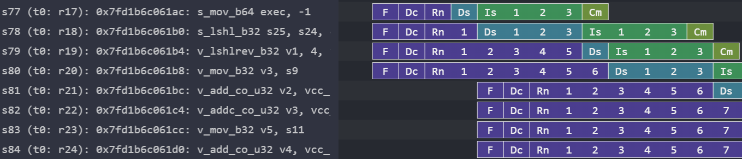
梳理总结
SCB
scoreboard
IBuffer
schlist
SCB阻塞：不能加入schlist主要原因
1. wavefront前面有指令位于schlist
2. 当前指令操作数未就绪
…
收集信息：scbTick=decodeTick+1000
Todo：打印确切的阻塞信息

Slide 9
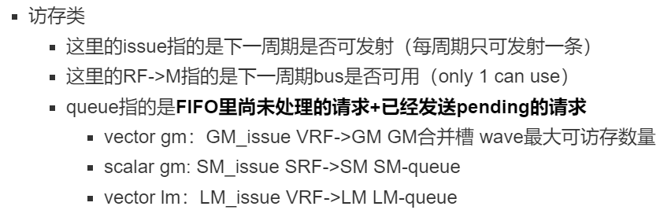
梳理总结
SCH
schedule
schlist
dispatch
SCH阻塞：下一周期无法来到issue级主要原因
1. FU的issue级正在被使用(可以是任意WF) -> 每一条指令占用4cycles issue级
2. 未被调度成功(其他WF指令将在下一周期来到issue级) -> 调度策略是older-first
3. 对于访存指令，有一些其他的资源检查项
收集信息：addToSchList时赋值schTick
Todo：打印确切的阻塞信息

Slide 10
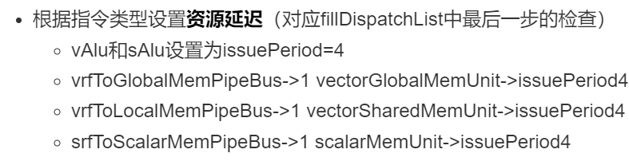
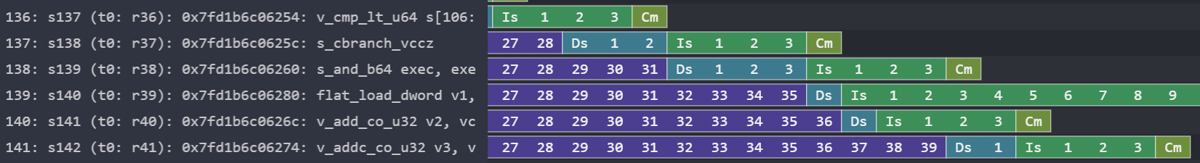
梳理总结
Exe函数完成的内容
调用指令执行函数
设置目的寄存器延迟就绪(非load)
设置FU iss流水级占用4cycles
iss
issue
dispatch
done
展示Is小方框需要两个tick
Tick1：调用exec函数时赋值(代表指令来到了执行级)
Tick2：计算指令直接+4000；访存指令在tlbReturn时赋值

Slide 11
梳理总结
计算指令已经完成，但访存指令还有信息未展示
收集Tick：X Y Z
X：exec
X+1：memPipe.exec->initiateAcc函数->向tlb发送请求
Y: Tlb响应->尝试向cache发送请求
Z-1：cache响应(all request)
Z：completeAcc
可视化：
Is小方框-> Y-X : 1cycle+TLB访问cycles
Cm小方框-> (Z-1)-Y: cache访问cycles(开始尝试第一个req->最后一个resp)
TODO：针对向量访存指令
其内部会对cache多个请求，应该使用trace打印出相应信息

Slide 12
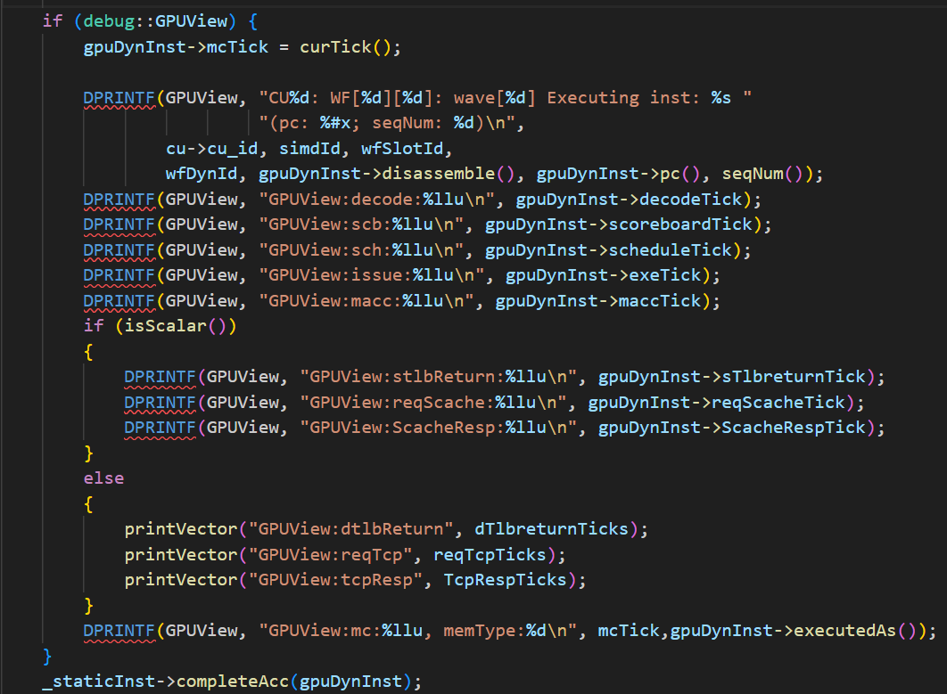
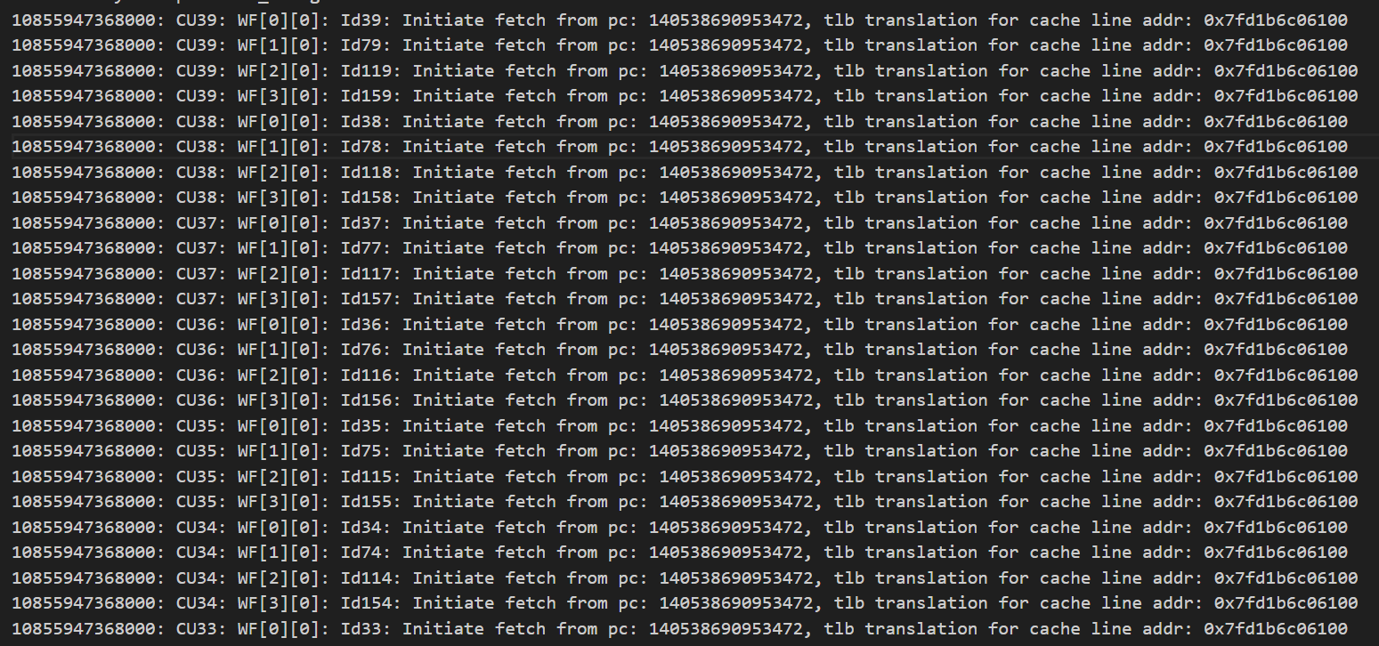
01 Trace可视化-工作流程
3. 指令执行结束打印执行信息
1.指令执行结束打印除取指外的信息
2. 取指时dyn_inst尚未创建，取指信息只能另外打印
左侧第一个语句用于在脚本中使用pc匹配取指信息，获取fetchTick
访存指令在completeAcc函数中打印

Slide 13
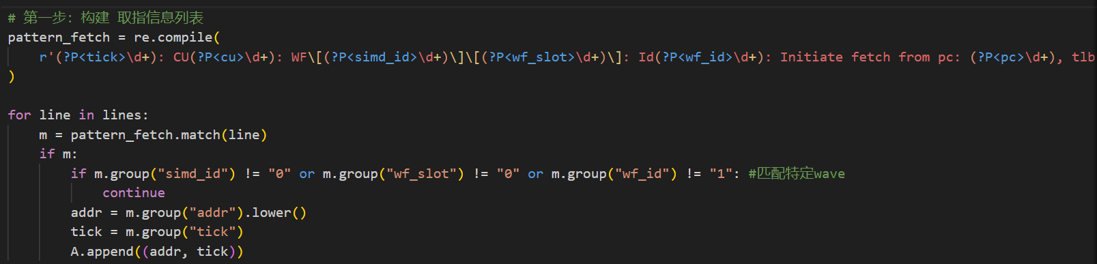
01 Trace可视化-工作流程
4.编写脚本分析得到的trace文件：遍历trace行
根据正则匹配取指信息：得到1个映射列表，key是取指用的cacheline地址，value是取指tick
由于指令取指信息一定在其执行结束之前打印，所以脚本扫到一条指令的其他信息时，可以匹配上其取指信息

Slide 14
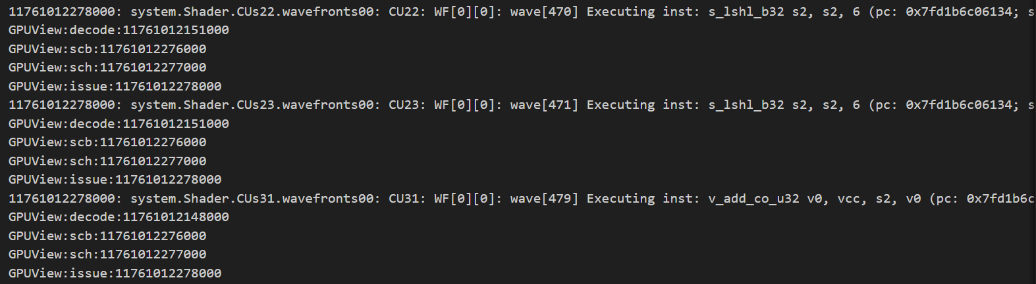
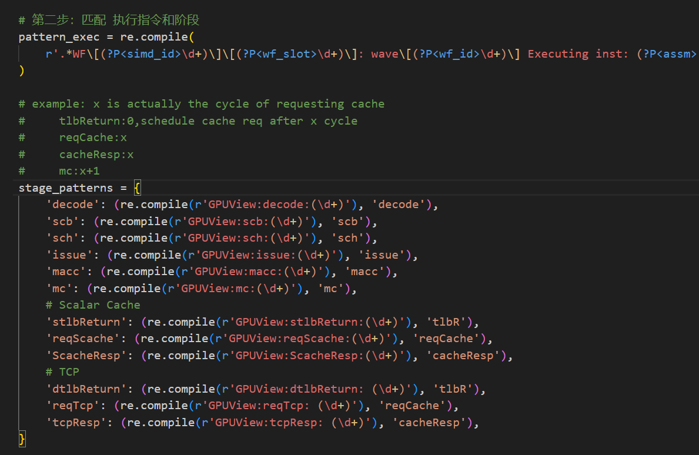
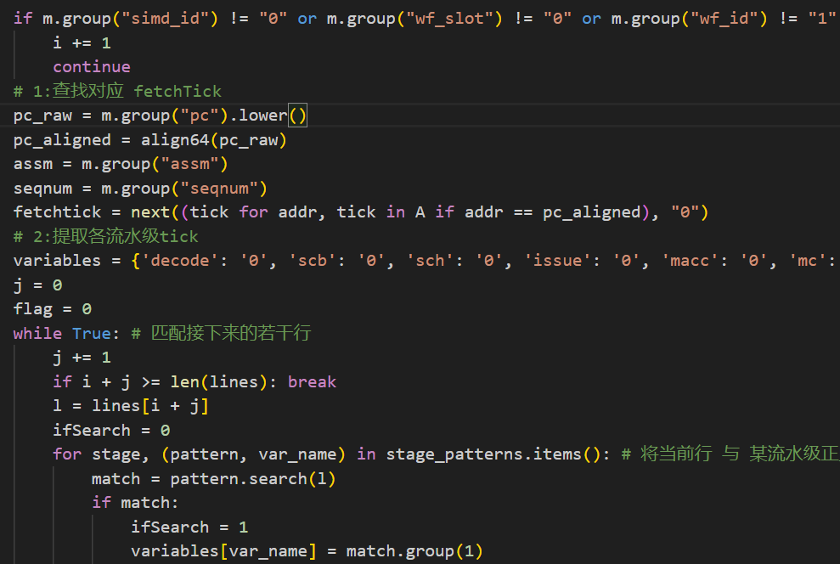
01 Trace可视化-工作流程
正则项匹配-> 指令除取指外的信息
筛选特定wavefront的指令
根据pc，对应到cacheline，从列表中获取fetchtick
其余的tick直接从接下来的几行中获取

Slide 15
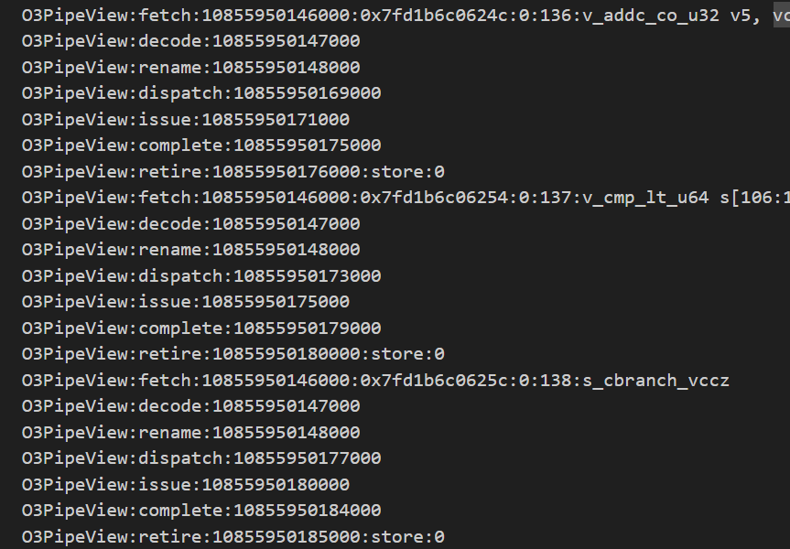
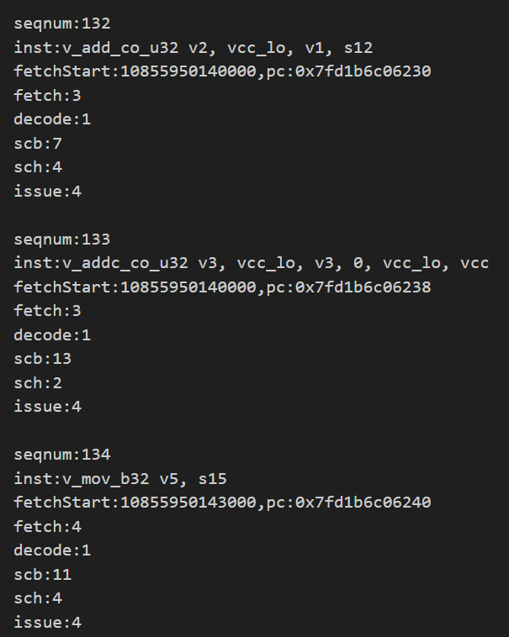
01 Trace可视化-工作流程
根据流水级tick，组织得到两个文件
文件1：严格按照konata可识别的格式->用于可视化
文件2：文本格式，用于查看每条指令每级占用cycle
Konata展示逻辑：
给定x个tick，展示x-1个小方框

Slide 16
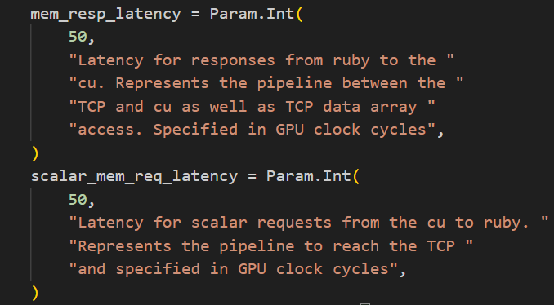
遗留的问题
寄存器访问冲突：没找到对应逻辑
访存地址计算：应该是在访存流水线里，例如WF-A的计算指令可能和WF-B的访存指令交叠执行(都属于SIMD-0)
Cache访问拍数：scalar用的这个scalar_req_tick_latency tcp用的这个resp_tick_latency
访存资源相关：具体的参数
可视化名称
Tick压缩
继续梳理访存
divergence

